Slide 1
Cómo fortalecer la colaboración estratégica entre los territorios y las universidades
Metodologías y herramientas de gestión
Ismael Peña-López
27 de Enero de 2026
Programa de desarrollo profesional de directivos y gestores de gobiernos locales y universidades para la innovación transformativa
Barcelona: Global University Network for Innovation

Slide 2
Índice de la sesión
Organización y modelos de liderazgo
Metodologías específicas y recursos
El Mapa de Actores
La Teoría del Cambio
Misiones: gobernanza y gestión del cambio
Ismael Peña-López y Ricard Fernández

Slide 3
El Mapa de Actores

Slide 4
El mapa de actores
Cartografiar a los diferentes actores involucrados por una cuestión:
Listar a los actores
Tipificar el perfil
Establecer relaciones entre actores
Qué visión/posicionamiento tienen:
Describir sus aproximaciones a la cuestión
Nombrar el problema
Aportaciones/activos:
Explorar instrumentos para llegar
Listar el rango de activos aportados por cada actor e impacto esperado

Slide 5
El mapa de actores en las Elecciones COVID19
Institucionales
Administraciones
  Convocante
  Estatal
  Municipal
  Juntas electorales (3 niveles)
  Judiciales
Políticas
  Grupos parlamentarios
  Candidaturas
Sociedad civil
  Academia
  Sociedad civil organizada
Ciudadanía
Gestión electoral
  Miembros mesa
  Interventores y apoderados
Medios de comunicación
  Tradicionales
  Redes
Votantes
  Sanos
  Riesgo
  Contagiados y contactos
Ámbito informal/oficioso de entornos institucionales
Extra-institucionales e informales
5/43
Notes:
5

Slide 6
Mapa de actores en la contratación pública de IA
Gobierno y Administración
Civil Society
Legislative
Academia
End users
Legislators
Researchers, experts, advisors
(acting as individuals)
Políticos
Procurement officers
Individuals affected
Regulation authorities
Centro de Gobierno
Legal officers
Civil society organizations on AI (organized/ institutionalized experts)
Academic observatories, research groups (organized/institutionalized experts)
Jefes de negocio
Privacy managers
Private Sector
Técnicos de TI
Integrity officers
Consultancy,
experts
Risk managers
Auditors (ethics, purpose)
Técnicos y unidades de ciberseguridad
Civil liberties CSOs
Civil service
Contractors
Digital rights CSOs
Universities (learning inst.)
Técnicos y oficina de gobierno del dato
Institute of Public Administration
Digital inclusion CSOs
Developers
Media and prescribers
Industry ecosystem,
trade associations & chambers
Civil society organizations and individuals at large
Auditors (tech)

Slide 7

Avatar usuari
Ficha del actor en el Mapa de Salud
Bio
Hombre, pasada la cincuentena
Trabajo de oficina, hábitos sedentarios
Casado con hijos preadolescentes
Economia
Nivel socioeconómico medio
Situación sin problemas pero frágil
Perfil
Con recursos culturales, educativos e informativos
Familia extensa a distancia, puede confiar sólo puntualmente
Poca red social, se ha mudado recientemente, vida dedicada a familia e hijos
Se interesa por los de casa
Zona urbana, pero le gusta la naturaleza
Preferiría entornos más saludables (contaminación, estrés)
Salud
Percepción de buena salud
Hábitos sedentarios
No demasiado deportista
Sin embargo se mira con la salud y bienestar
Empieza a empeñar la edad

Slide 8
Avatar usuari
Ciclo de vida del ciudadano en el Mapa de Salud
Conmigo mismo
En casa
En el trabajo
Con los míos
Me encuentro bien
Pero he pasado la cincuentena
Vivo en zona urbana, con contaminación y estrés; preferiría entornos más saludables
Tengo estrés en el trabajo
En general, no me siento bien allí
¿Cuido bien a mis hijos?
¿Cómo bien?
Mi situación económica es estable pero frágil; cualquier imprevisto puede desestabilizarme
En el trabajo me han hecho la revisión médica: ¿y ahora qué?
Mis padres envejecen y necesitan más apoyo diario
Tengo interés cultural y educativo, pero a menudo me falta energía y tiempo
Un desastre natural, una pandemia o una crisis social afecta a mi familia y la comunidad
Me siento en una red social reducida y poca participación comunitaria
Me preocupa mantenerme activo mentalmente y aprender cosas nuevas a mi edad
Tengo compañeros, amigos y familiares de orígenes e identidades diversas

Slide 9
Taller: El Mapa de Actores

Slide 10
Ficha de retos
Reto Nombre: | Definición:
Reto | Actor | Activos

Slide 11

Ficha del actor
Actor Nombre: | Descripción:
Bio
Perfil personal Quién es, cómo está, cómo se siente Perfil socioeconómico | Perfil social Con quién y cómo se relaciona | Perfil profesional Qué habilidades y experiencia tiene
Retos
Reto Problemática, necesidad, aspiración que afronta y su percepción o aproximación personal | Reto | Reto
Activos
Activo Qué puede aportar al ecosistema para contribuir a la resolución del reto o logro del hito colectivo. | Activo | Activo

Slide 12
La Teoría del Cambio

Slide 13
Resultados, efectos, impactos
Resultados (outputs) | Efectos (outcomes) | Impactos (impacts)
Cambios materiales | Cambios intermedios | Cambios estructurales
Corto plazo | Medio/corto plazo | Largo plazo
Bajo nuestro control | Fuera de nuestro control | Fuera de nuestro control
Incidencia directa | Incidencia directa | Incidencia indirecta
Medibles | Medibles | No medibles
Cambios Variación de factores De tendencia Normativos (legales) | Cambios en Capacidades Aptitudes Potencialidades Posibilidades | Cambios en La visión del mundo Comportamientos Significados Normas sociales Relaciones de poder
p.ej.​
Cursos de ofimática | Superar los cursos | Mejorar la empleabilidad
Becas comedor | Subir rendimiento escolar | Reducir la pobreza
Notes:
13

Slide 14
La Teoría del Cambio
Problema
(necesidades)
Recursos
(inputs)
Actividades
(procesos)
Productos
Resultados
(outputs)
Impactos
(outcomes/
impacts)
Razón de la intervención
Ex. mortalidad infantil por enfermedades que se pueden prevenir
Lo que se necesita
Ex. médicos, vacunas, vehículos, financiación
Lo que hace la intervención
Ex. campaña de vacunaciones anuales
Los productos de les actividades de la intervención
Ex. número de niños vacunados
Beneficios de corto, medio o largo alcance
Ex. reducción de la mortalidad infantil
Hipótesis: hay que intervenir y asignar recursos
Hipótesis: los recursos son suficientes para las actividades
Hipótesis: las actividades son adecuadas y pueden generar resultados
Hipótesis: los productos o resultados tienen los impactos previstos
Blasco, J. (2009). Avaluació del disseny. Guia pràctica 3. Col·lecció Ivàlua de guies pràctiques sobre avaluació de polítiques públiques. Barcelona: Ivàlua

Slide 15
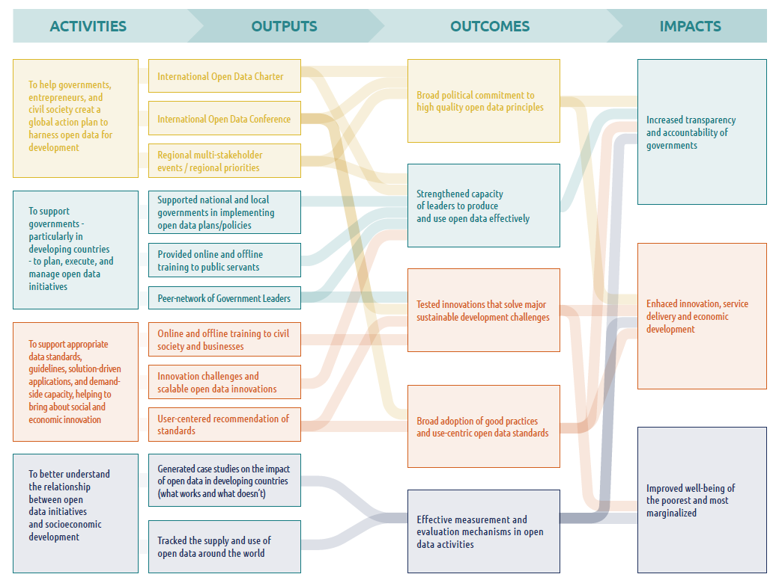
La Teoría del Cambio: Open Data for Development (WB, IDRC)

Slide 16
La Teoría del Cambio: Escola d’Administració Pública de Catalunya
Productos
Resultados
Impactos
Gobierno Abierto
Ciudadanos comprometidos
Derechos civiles
Reformas en la Administración
Servidores públicos competentes, capaces, comprometidos
Calidad institucional
Política basada en evidencias
Instituciones
eficientes y eficaces
Emancipación personal
El Estado/Administración como plataforma
Articulación del ecosistema de gobernanza pública

Slide 17
Mapa dinámico de actuaciones sistémicas (PESTELds)
Corto
Medio
Largo
Política
Actuación
Actuación
Actuación
Economía
Actuación
Actuación
Actuación
Sociedad
Actuación
Actuación
Actuación
Tecnología
Actuación
Actuación
Actuación
Medio ambiente
Actuación
Actuación
Actuación
Normativa
Actuación
Actuación
Actuación

Slide 18
Taller: La Teoría del Cambio

Slide 19
Teoría del cambio
Recursos
Actividades
Resultados
Impactos
Recurso
Actividad
Resultado
Impacto
Recurso
Actividad
Resultado
Impacto
Recurso
Actividad
Resultado
Impacto

Slide 20
Misiones: Gobernanza y gestión del cambio

Slide 21
Modos de participación
Institucionalización: formal/vinculante vs. informal/no-vinculante
Canales oficiales
Militancia en ONG, partidos, sindicatos
Grupo de interés
Alertadores
Diálogo competitivo en contratación pública
Comparecencia
Audiencia pública
Iniciativa legislativa popular
Consejo
Comité
Comisión
Elecciones
Representativa
Medios y redes sociales
Portales de gobierno abierto
Sensibilización
Incidencia
Formulario de opinión
Co-diseño
Living lab
Observatorio
Ciencia ciudadana
Comunidad de práctica
Proceso participativo
Proceso deliberativo
Mediación
Consejo asesor
Asamblea ciudadana
Mini-público
Consulta
pre-legislativa
Participativa Deliberativa​
Manifesta-ciones
Datos abiertos
Economía social y solidaria
Auto-gestión
Contratación pública social Tercer sector social
Matchfunding
Consulta ciudadana
Encuesta, sondeo
Crowdsourcing
Presupuesto participativo
Litigación estratégica
Co-decisión
Co-gestión
Consorcios, partenariados
Referéndum
Directa

Slide 22
Orientación a misiones
Canvas de Planificación de la Misión Nombre: | Definición:
Áreas
Área/Sector Dominios dónde la misión se aplica o tiene impacto. | Área/Sector | Área/Sector
Misión Proyectos
Proyecto Un conjunto coordinado de actividades con objetivos, cronograma y​ recursos definidos, destinados a contribuir a los objetivos de la misión dentro sectores o sistemas específicos. | Proyecto | Proyecto
Proyecto | Proyecto | Proyecto
Proyecto | Proyecto | Proyecto
Proyecto | Proyecto | Proyecto

Slide 23
Gobernanza de la misión
Área estratégica de la misión Canvas del proceso:
Impacto Enfoque estratégico que moldea la elección de los desafíos sociales y fortalece la legitimidad de acciones específicas destinadas a lograr objetivos claros y mensurables.
Resultados del sistema Cambios medidos a lo largo de los sistemas, alineados con los objetivos de la misión y rastreados a través de hitos e indicadores definidos.
Resultados y funciones de la misión Efectos tangibles o roles institucionalizados desplegados directamente vinculados con la misión, medidos en relación con objetivos e hitos específicos.
Productos y tecnologías facilitadoras Herramientas, productos y mecanismos que apoyan la implementación de políticas, garantizando intervenciones efectivas y promoviendo soluciones de abajo hacia arriba a través de una cartera específica de instrumentos.
Área estratégica y proceso:
Actores y roles Partes interesadas diversas que participan en la misión, cada una de las cuales aporta responsabilidades, recursos y experiencia específicos.
Órganos de gobernanza Compromiso institucionalizado para la coordinación de políticas, garantizando la alineación, la supervisión y la coherencia entre los actores y las acciones dentro de la misión.
Instrumentos de compromiso Herramientas planificadas y estructuradas para facilitar la colaboración entre las partes interesadas y/o mejorar la coordinación de actividades.
Activos Contribuciones tangibles e intangibles a la misión (p.ej. conocimiento, tecnología, financiación, poder político o legislativo, capacidad de ejecución y autoridad para la toma de decisiones) movilizadas por los actores involucrados.
Objetivo de compromiso Aclara por qué es necesaria la participación – p.ej. para alinear intereses, generar legitimidad, movilizar recursos o mejorar la eficacia de las políticas.
Alcance del compromiso Define lo que está abierto a discusión o influencia – p.ej. opciones de diseño del sistema, gobernanza de datos, consideraciones éticas o el propósito estratégico de la misión.
Nombramiento de actores Cómo se seleccionan los actores para los órganos de gobernanza o se les invita a participar en procesos de participación formal.
Convocatoria de actores Cómo se reúnen los actores para participar en la misión: mediante reuniones, foros, consultas o procesos de colaboración..

Slide 24
Canvas de planificación de la misión
Compra pública de IA Canvas de la Misión | Definición: Implementar la IA en la Administración con propósito, ejecución e impacto positivo
Áreas
Propósito La justificación clara y basada en la evidencia para adoptar una política o acción dentro del sector público, fundamentada en la identificación de una necesidad pública legítima y en la expectativa de un resultado socialmente beneficioso. | Ejecución El conjunto completo de actividades y condiciones que determinan cómo se desarrolla, implementa y mantiene un sistema para cumplir el propósito previsto dentro del sector público. | Impacto Conjunto de actividades destinadas a realizar el seguimiento, medir y evaluar hasta qué punto el sistema alcanza sus objetivos previstos, a la vez que también permite o cataliza las condiciones que hacen posibles este logro.
Proyectos de la Misión
Diagnóstico Identificación de un problema público o evaluación de una necesidad, examen de sus causas e información sobre decisiones y opciones. Incluye poner nombre a la cuestión y enmarcarla adecuadamente. | Diseño Traducción de los objetivos de política pública y compromisos éticos en especificaciones técnicas e institucionales. Incluye diseño centrado en personas usuarias, arquitectura del sistema, modelos de interacción y prototipado para garantizar inclusión, funcionalidad y alineamiento con los valores públicos. | Gobernanza del algoritmo Mecanismos, políticas e instituciones que supervisan el comportamiento, la evolución y los impactos de los sistemas algorítmicos. Incluye transparencia, auditabilidad, explicabilidad y mecanismos de reparación para garantizar el alineamiento con la ley, los valores públicos y la supervisión democrática.
Propuesta de política pública Formulación de un curso de acción propuesto, basado en necesidades diagnosticadas, que utiliza la IA para alcanzar valor público. Implica establecer objetivos, explorar vías factibles y anticipar cambios sistémicos. | Gobernanza del dato Principios, políticas y prácticas para gestionar la recopilación, acceso, compartición, calidad, seguridad y ciclo de vida de los datos utilizados por la IA. Garantiza legalidad, transparencia, interoperabilidad y una gestión responsable que apoye el rendimiento y la confianza del sistema. | Rendición de cuentas Definición de roles, responsabilidades y mecanismos de respuesta a lo largo del ciclo de vida del sistema de IA. Garantiza que las decisiones y resultados sean trazables, con mecanismos de escrutinio, justificación y sanciones accesibles a las partes interesadas.
Inclusión y no perjuicio Evaluación de cómo el sistema de IA propuesto puede afectar a grupos sociales, especialmente a poblaciones vulnerables o marginadas. Incluye mecanismos de participación, justa representación y prevención de resultados discriminatorios o perjudiciales. | Compra pública Procedimientos y criterios mediante los cuales las instituciones públicas adquieren sistemas o componentes de IA. Cubre la detección de necesidades, el análisis de mercado, la contratación y el alineamiento con objetivos estratégicos y obligaciones legales. | Capacitación y gestión del cambio Esfuerzos por dotar a las instituciones públicas ya las partes interesadas con las habilidades, herramientas y cultura necesarias para utilizar, gobernar y adaptarse a la IA. Incluye formación, aprendizaje, reestructuración y fomento de una mentalidad de innovación y responsabilidad.
 | Gestión Coordinación de recursos técnicos, organizativos y humanos para un despliegue y mejora efectivos de la IA. Incluye supervisión, monitorización, comunicación, gestión del cambio y respuesta a riesgos o necesidades evolutivas. | Evaluación Recopilación y análisis sistemático de datos para determinar si el sistema de IA cumple sus objetivos, respeta la ética y crea valor público. Incluye evaluaciones formativas y sumativas, bucles de retroalimentación y aprendizaje adaptativo.

Slide 25
Gobernanza de la misión
Área estratégica de la misión Canvas de Governança de la Misión
Impacto Identificación de un problema público o evaluación de una necesidad, examen de sus causas y información para decisiones y opciones. Incluye poner nombre a la cuestión y enmarcarla adecuadamente.
Resultados del sistema Sistemas de IA alineados con necesidades públicas legítimas, no sólo con oportunidades tecnológicas. Mejora de la legitimidad del despliegue de la IA mediante un encuadre participativo y anticipatorio. Prevención del tecnosolucionismo y del mal uso de los recursos públicos. Refuerzo de la justicia procedimental en la transformación digital.
Resultados y funciones de la misión Problemas públicos definidos y vinculados a necesidades específicas de la población. Codificación de objetivos para los sistemas de IA en las etapas iniciales. Alineamiento validado entre necesidades institucionales e interés público. Documentación formal del proceso de diagnosis para garantizar transparencia futura.
Productos y tecnologías facilitadoras Informes de diagnosis participativos. Documentos de base para la definición de problemas (libros blancos). Plantillas de documentación para garantizar la trazabilidad. Plataformas digitales para la recogida distribuida de aportaciones (p. ej. herramientas de evaluación participativa de necesidades).
Área estratégica y proceso:
Actores y roles Las organizaciones de la sociedad civil expresan preocupaciones y experiencias vividas, especialmente cuando proceden de comunidades especializadas, con conocimiento o afectadas. Los responsables políticos proponen y validan el encuadre con coherencia estratégica. Los funcionarios de unidades de negocio del sector público identifican necesidades funcionales y restricciones de contexto. Los expertos académicos enmarcan el problema de forma rigurosa y aportan conocimiento sobre posibles caminos y precedentes. Los responsables de gobernanza de los datos aportan información sobre la disponibilidad, sesgos y limitaciones de los datos. Los activistas por los derechos digitales señalan los riesgos de vigilancia, exclusión y vulneración de la privacidad. Las personas afectadas co-definen los problemas mediante investigación participativa y narración de experiencias. Los medios y prescriptores amplifican la visibilidad y legitimidad del encuadre del problema.
Órganos de gobernanza Los consejos sectoriales son órganos oficiales que supervisan constantemente y diagnostican necesidades de colectivos específicos. El Panel Asesor de Diagnóstico y Necesidades es un órgano multiactor que valida el encuadre propuesto. El Observatorio de Enmarcamiento de la Misión es un observatorio académico y social independiente que publica evaluaciones anuales sobre la legitimidad e inclusión del enmarcamiento.
Instrumentos de compromiso Talleres de co-diseño. Laboratorios vivos en territorios seleccionados. Presupuestos participativos cuando sea relevante. Audiencias públicas y diálogos de contratación. Consultas ciudadanas y procesos deliberativos. Contribuciones de los observatorios a través de plataformas de gobierno abierto.
Propósito - Diagnóstico
Activos Conocimiento contextual procedente de la sociedad civil y del personal de primera línea. Herramientas de diagnóstico existentes y marcos normativos (p. ej., FRAIA, RGPD). Ecosistemas de datos para entender necesidades y patrones. Confianza institucional de universidades y defensor del pueblo. Métodos participativos derivados de iniciativas previas de transformación digital.
Objetivo de compromiso Dar forma colectiva a la identificación y encuadramiento de los problemas que la IA podría abordar en el sector público, asegurando que las decisiones se fundamenten en necesidades públicas, valores sociales y realidades contextuales, y no en presiones de mercado o en la inercia institucional
Alcance del compromiso Abierto: la definición del problema, los valores en juego, las comunidades afectadas, los datos relevantes y los roles de humanos versus máquinas. Sujeto a influencia: prioridades, umbrales de riesgo y umbrales de aceptabilidad de la automatización.
Nombramiento de actores Convocatoria pública de expresiones de interés para organizaciones de la sociedad civil, academia y personas expertas. Inclusión automática de los funcionarios públicos con roles relevantes. Selección basada en cuotas para comunidades afectadas a través de organizaciones intermediarias.
Convocatoria de actores Mapa inicial mediante matriz de partes interesadas. Mesas redondas de codificación inicial. Coorganización rotatoria entre administración, academia y sociedad civil. Plan de compromiso incluido en la hoja de ruta previa a la contratación.

Slide 26
Taller: Gobernanza, misiones, gestión del cambio

Slide 27
Gobernanza y gestión del cambio basada en misiones
Canvas de Planificación de la Misión Nombre: | Definición:
Áreas
Área/Sector | Área/Sector | Área/Sector
Misión Proyectos – Actores – Gobernanza
Proyecto | Actores | Gobernanza
Proyecto | Actores | Gobernanza
Proyecto | Actores | Gobernanza
Proyecto | Actores | Gobernanza

Slide 28


Gràcies!
Para citar esta obra:
Peña-López, I. (2026). Cómo fortalecer la colaboración estratégica entre los territorios y las universidades . Metodologías y herramientas de gestión.
Programa de desarrollo profesional de directivos y gestores de gobiernos locales y universidades para la innovación transformativa, 27/01/2026
Barcelona: Global University Network for Innovation
https://w.ictlogy.net/6079
Para contactar con el autor:
http://contacto.ictlogy.net
Toda la información presentada en este documento se encuentra bajo una Licencia Creative Commons del tipo
Reconocimiento - No Comercial
Para más información visite
http://creativecommons.org/licenses/by-nc-nd/2.5/

